Slide 1
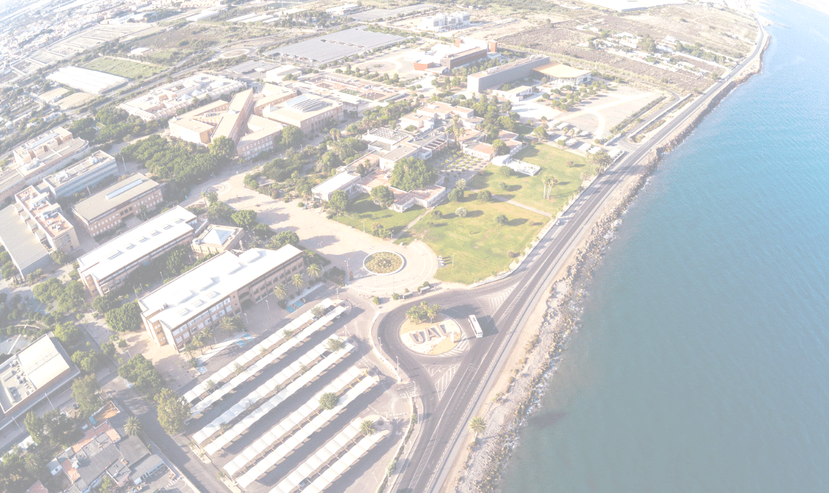
UNIVERSIDAD DE ALMERÍA
SERVICIO DE EMPLEABILIDAD, POLÍTICAS SOCIALES Y SOSTENIBILIDAD Y FUNDACIÓN DE LA UNIVERSIDAD DE ALMERÍA
VICERRECTORADO DE POSTGRADO Y RELACIONES INSTITUCIONALES
DULCE MARÍA LÓPEZ

Slide 2
1
SERVICIO UNIVERSITARIO DE EMPLEO Y FUNDACIÓN DE LA UNIVERSIDAD DE ALMERÍA. PROGRAMAS

Slide 3
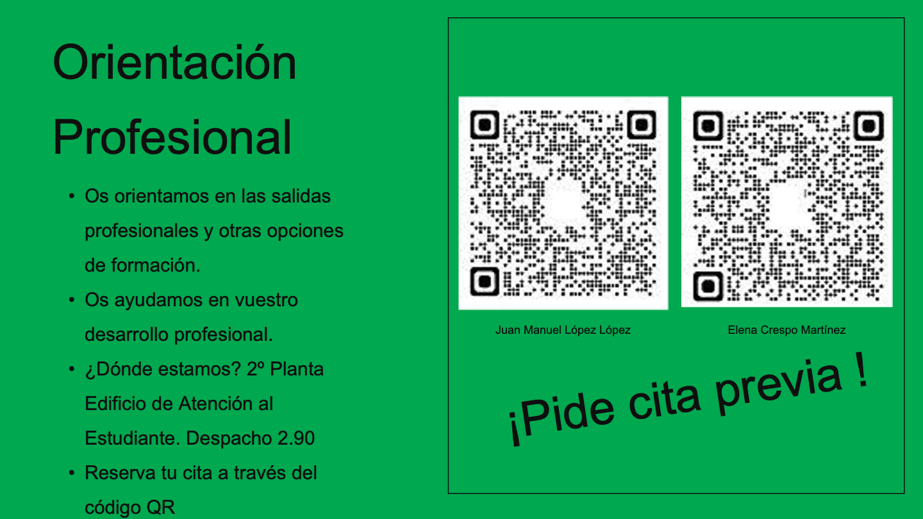
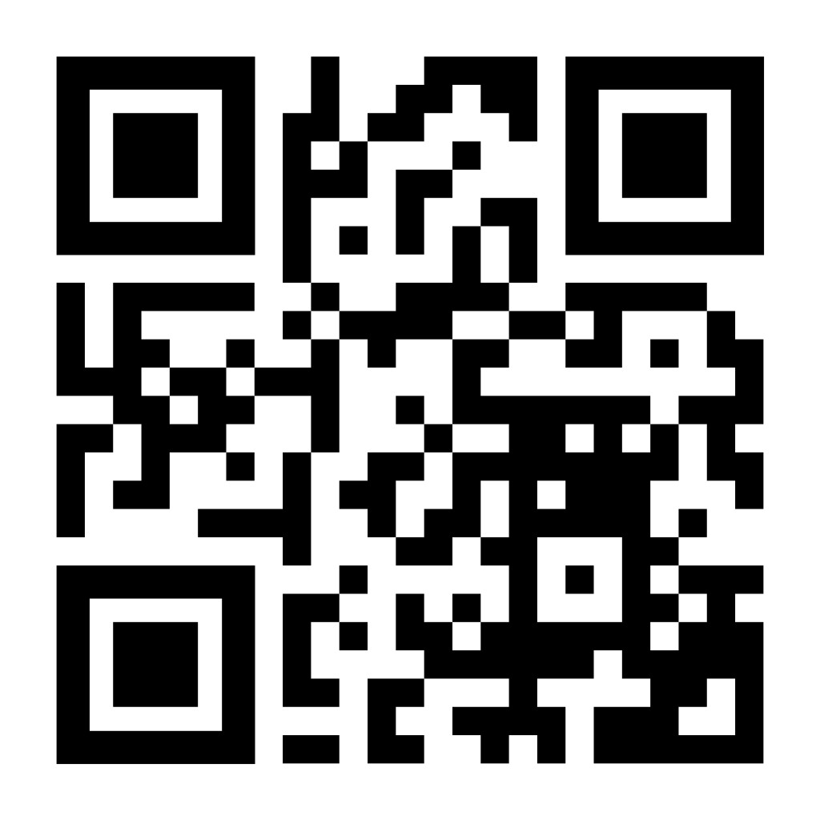
PIDE CITA!!

Slide 4
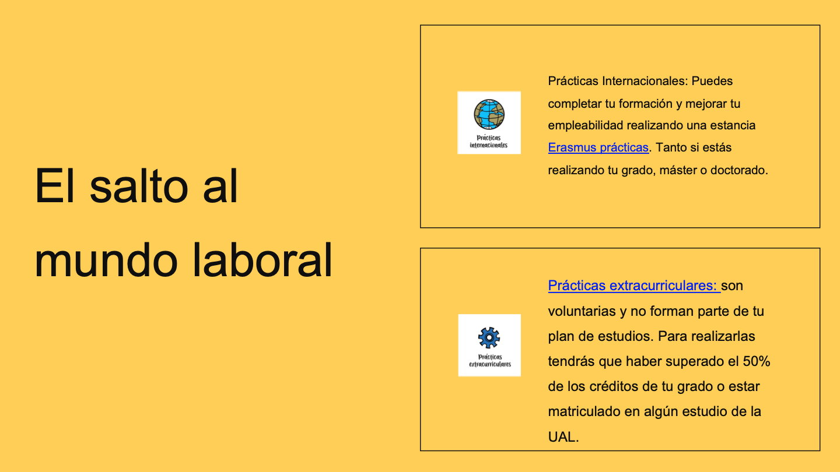

Slide 5
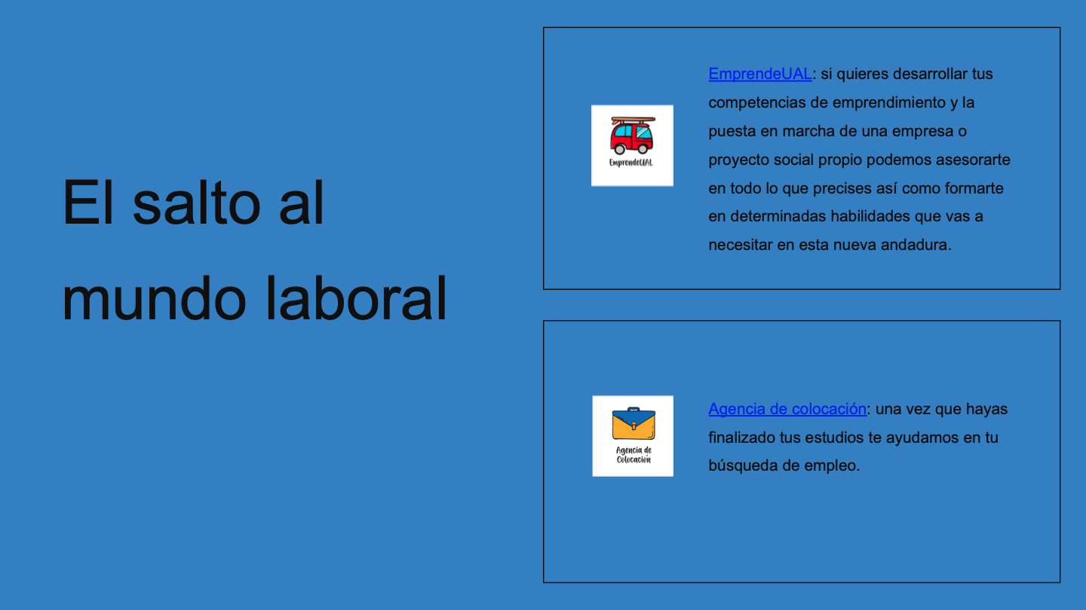

Slide 6
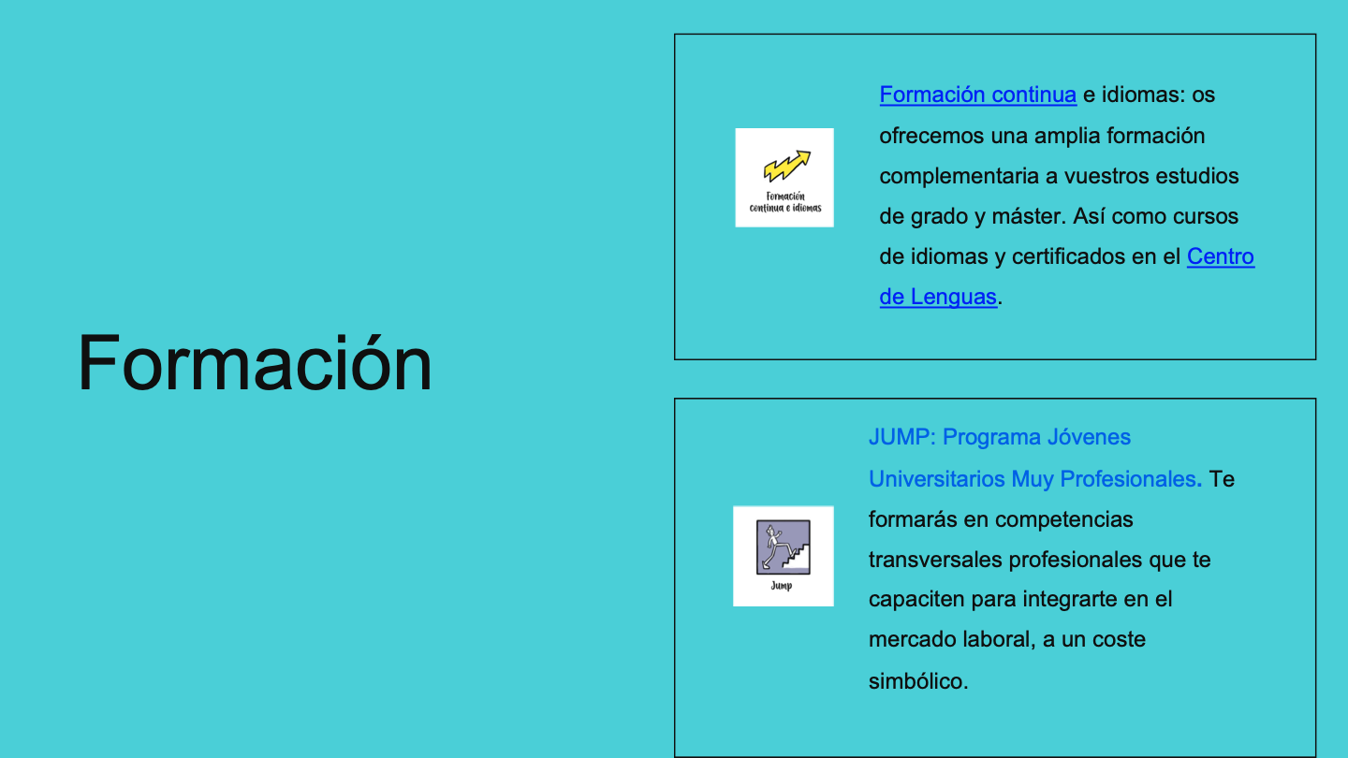

Slide 7
2
¿CÓMO SE SOLICITAN LAS PRÁCTICAS CURRICULARES?

Slide 8
FACULTAD DE DERECHO
Grado en Derecho
Grado en Relaciones Laborales y Recursos Humanos
Grado en Gestión y Administración Pública
Dobles Grados con asignatura matriculada en dicha Facultad

Slide 9
NORMATIVA QUE REGULA LAS PRÁCTICAS ACADÉMICAS EXTERNAS DE LOS ESTUDIANTES UNIVERSITARIOS
Normativa de prácticas
Real Decreto 592/2014 de 11 de julio, por el que se regulan las prácticas académicas externas de los estudiantes universitarios.
Normativa de Prácticas Académicas Externas de la Universidad de Almería, aprobada en Consejo de Gobierno del día 22 de junio de 2016 y modificada el 22 de junio de 2017 y el 10 de junio de 2022
Real Decreto Ley 2/2023, de 16 de marzo. disposición adicional quincuagésima segunda, en virtud de la cual se incluye en el Sistema de Seguridad Social a los alumnos y alumnas que realicen prácticas formativas o académicas externas incluidas en programas de formación.
Pasos a seguir en caso de accidente
Protocolo de actuación en caso de accidentes de trabajo y enfermedad profesional prácticas externas curriculares

Slide 10
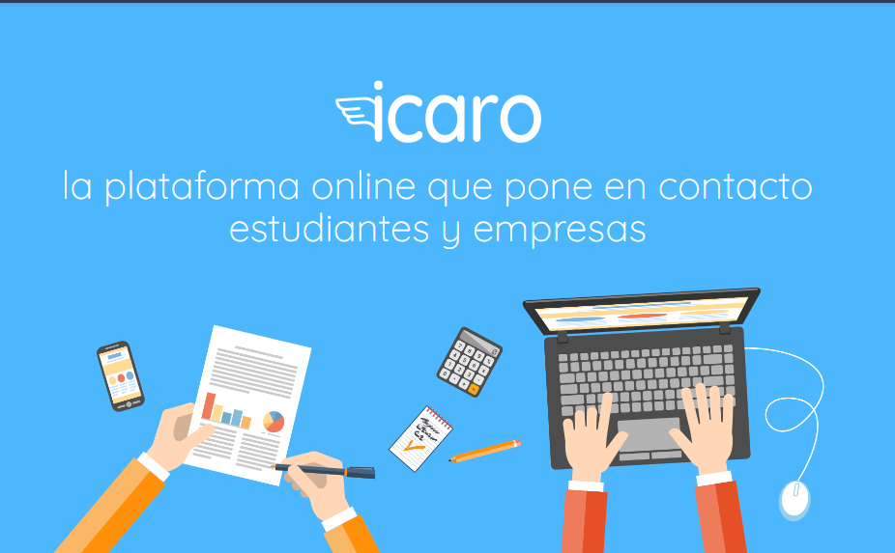
PROCEDIMIENTO
Inscribirse en portal de empleo y prácticas ICARO-Universidad de Almería
https://ual.portalicaro.es/

Slide 11
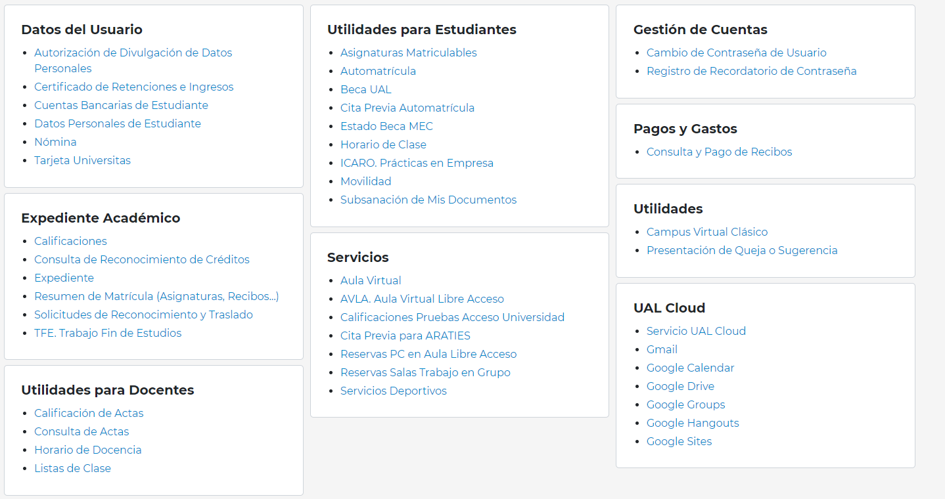
SOLICITUD DE LAS PRÁCTICAS CURRICULARES
INSCRIPCIÓN DESDE CAMPUS VIRTUAL

Slide 12
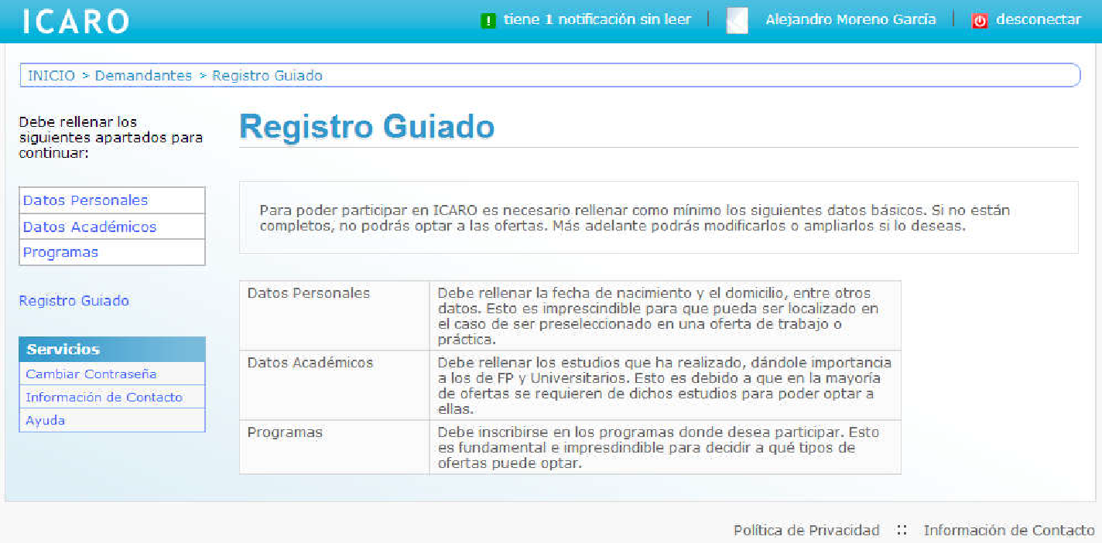
SOLICITUD DE PRÁCTICAS CURRICULARES
INSCRIPCIÓN DESDE ICARO

Slide 13
OBLIGATORIO INTRODUCIR DATOS SEGURIDAD SOCIAL EN ICARO
Si no dispones de dicho número, puedes obtenerlo a través de los siguientes procedimientos:
Con certificado digital, clave permanente, sms o clave pin a través del Portal de la TGSS “IMPORTASS”: https://portal.seg-social.gob.es/wps/portal/importass/importass/inicio
O bien, a través del servicio “enviar una solicitud” existente en el Portal de la TGSS “IMPORTASS”.
Cuando lo obtengas, rellénalo dentro de tus “Datos Personales” en el perfil de ICARO.

Slide 14
SEGURIDAD SOCIAL
Todo el alumnado estará dado de alta en la Seguridad Social en el epígrafe “prácticas no laborales” y en el periodo establecido en su selección. Es muy importante no rebasar ese periodo.
En qué consiste: Se trata de un alta especial que sirve para computar el tiempo trabajado solo a efectos de jubilación.
La Universidad de Almería es la responsable del alta y del coste de la misma: Por ello debes informar a la gestora de prácticas de cualquier eventualidad, como faltas no justificadas, accidentes, bajas médicas, etc.

Slide 15
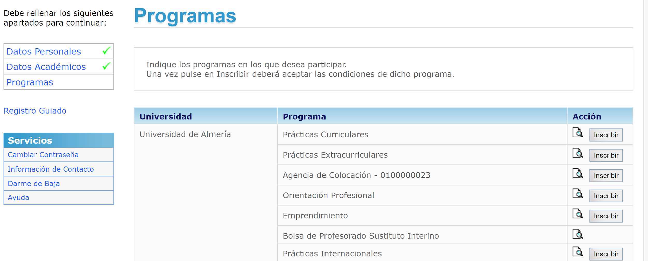
PRÁCTICAS CURRICULARES
INSCRIPCIÓN DESDE ÍCARO

Slide 16
3
SOLICITUD DE OFERTAS Y ADJUDICACIÓN DE PUESTOS

Slide 17
CALENDARIO GESTIÓN PRÁCTICAS CURRICULARES
GRADO EN DERECHO (240 HORAS)
CURSO ACADÉMICO 2026 – 2027
22 febrero a 02 de marzo 2027 | Solicitud de los alumnos (Preferencias)
3 marzo 2027 | Relación Provisional
03 a 08 de marzo 2027 | Alegaciones
11 de marzo 2027 | Respuesta de alegaciones
12 de marzo 2027 | Relación Definitiva
29 de marzo 2027 | INCORPORACIÓN a las entidades, empresas….
De 29 de marzo a 31 de mayo 2026 | REALIZACIÓN DE LAS PRÁCTICAS
Plazo máximo para proponer ofertas perfiladas: 18/02/2027

Slide 18
CALENDARIO GESTIÓN PRÁCTICAS CURRICULARES
Grado en Relaciones Laborales y Recursos Humanos (120 Horas)
CURSO ACADÉMICO 2026 – 2027
22 febrero a 02 de marzo 2027 | Solicitud de los alumnos (Preferencias)
03 marzo 2027 | Relación Provisional
03 a 08 de marzo 2027 | Alegaciones
11 de marzo 2027 | Respuesta de alegaciones
12 de marzo 2027 | Relación Definitiva
29 de marzo 2027 | INCORPORACIÓN DE ALUMNOS A LOS CENTROS
29/03/2027-31/05/2027 (20 o 24 días) | REALIZACIÓN DE LAS PRÁCTICAS
Plazo máximo para proponer ofertas perfiladas: 18/02/2027

Slide 19
CALENDARIO GESTIÓN PRÁCTICAS CURRICULARES
Grado en Gestión y Administración Pública (300 Horas)
CURSO ACADÉMICO 2025 – 2026
25/01/2027-28/01/2027 | Solicitud de los alumnos (Preferencias)
29/01/2027 | Relación Provisional
01/02/2027 - 03/02/2027 | Alegaciones
05/02/2027 | Respuesta de alegaciones
08/02/2027 | Relación Definitiva
15/02/2026 | INCORPORACIÓN DE ALUMNOS A LOS CENTROS
16/02/2026-15/05/2026 | REALIZACIÓN DE LAS PRÁCTICAS
Plazo máximo para proponer ofertas perfiladas: 21/01/2027

Slide 20

ADJUDICACIÓN DE PUESTOS
ESTUDIANTES CON DISCAPACIDAD
Deben comunicarlo y aportar el Certificado de Discapacidad a la:
Unidad de Atención a la Diversidad Funcional
Con un plazo de antelación de tres semanas antes de que se inicie el proceso de adjudicación para la adaptación al puesto.

Slide 21
ESTUDIANTES CON EMPRESA CONTACTADA
PRÁCTICAS PERFILADAS
Esta modalidad es excepcional, por lo que debe ser autorizada por el/la coordinador/a de las prácticas.
Empresa debe enviar un correo electrónico a dulcemar@fundacionual.es solicitando la oferta con el nombre del alumno.
El alumno no participa en el proceso de adjudicación si su oferta perfilada ha sido autorizada (le aparecerá en su perfil de Icaro su selección días previos a la apertura de la convocatoria oficial)

Slide 22
ADJUDICACIÓN DE PUESTOS
En primer lugar, se abrirá un Plazo de Inscripción a las ofertas de prácticas disponibles en el que cada estudiante indicará desde la aplicación ICARO, por orden de preferencia, todas las empresas en las que desea realizar las prácticas.
En cada oferta se informa del nombre de la empresa, localidad de realización de las prácticas, fecha de inicio, duración, actividades a desempeñar y competencias a desarrollar durante las prácticas.
El periodo exacto de inscripción se comunicará por correo electrónico.

Slide 23

ADJUDICACIÓN DE PUESTOS
La adjudicación de ofertas se hará atendiendo a la nota media del expediente académico del curso anterior.
Finalizado el periodo de inscripción, se enviará a través de correo electrónico un Listado Provisional de Adjudicación y se abrirá un periodo de alegaciones.
Finalizado dicho periodo de alegaciones se enviará vía correo electrónico el Listado Definitivo de Adjudicación de ofertas y se comunicará a cada persona la fecha en la que tiene que confirmar la aceptación a través de la aplicación Ícaro.
Las personas con oferta adjudicada tienen la obligación de aceptarla.

Slide 24
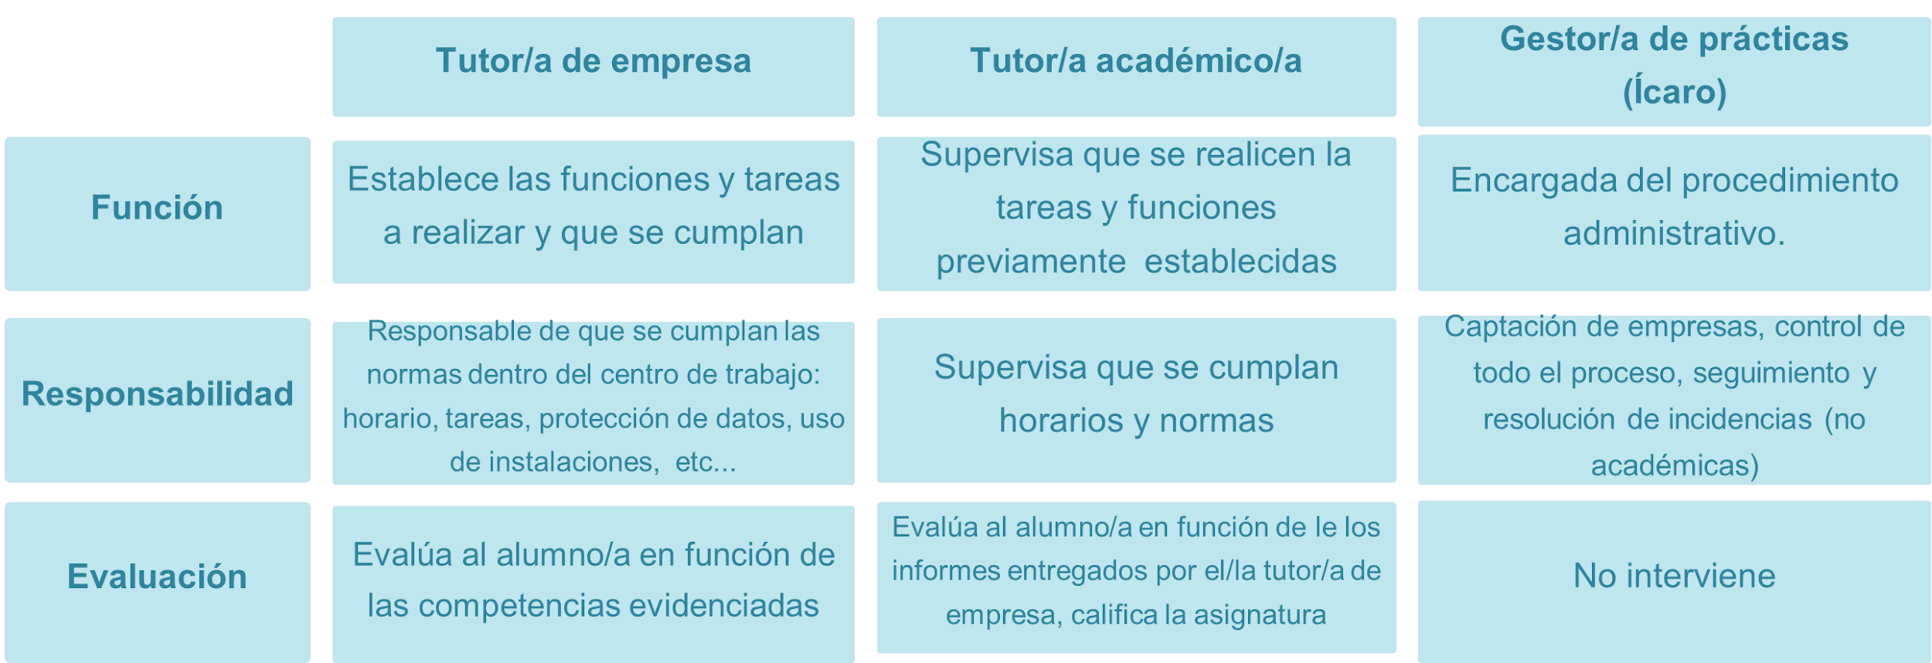
Figuras implicadas

Slide 25
4
CUESTIONES A TENER EN CUENTA

Slide 26
CERTIFICADO DE DELITOS SEXUALES (CONTACTO CON MENORES)
  Aquellas personas que durante las prácticas vayan a tener contacto con menores, deben solicitar el certificado de no haber cometido delitos sexuales al Ministerio de Justicia. Si tienes firma digital, lo puedes solicitar en la siguiente dirección:
https://sede.mjusticia.gob.es/es/tramites/certificado-registro-central

Slide 27

RECONOCIMIENTO DE CRÉDITOS
El reconocimiento de créditos se gestiona a través de Mi Secretaría. El procedimiento está publicado en el siguiente enlace: https://www.ual.es/administracionelectronica/procedimientos
Las personas que realizan las Prácticas Extracurriculares y solicitan el reconocimiento de créditos, tras el reconocimiento de las asignaturas de Prácticas en su expediente académico, hay que revocar la beca general del Ministerio de Educación y Formación Profesional, por haber quedado matriculada de menos créditos de los exigidos en la convocatoria.

Slide 28
IMPORTANTE
Debéis tener el cv en Ícaro totalmente cumplimentado y actualizado.
No es aconsejable visualizar las ofertas en móvil.
Prestad atención a la localidad de realización de las prácticas.
Tenéis la obligación de realizar la práctica que se os adjudica en función de vuestra elección.
Debéis completar las horas de prácticas en el periodo que aparece en vuestro documento de aceptación: nadie podrá excederse de ese periodo.
Debéis comunicar a la empresa con antelación vuestras faltas y recuperar esas horas dentro del período de prácticas establecido.
Se debe realizar todas las tareas con responsabilidad, con independencia de que sean básicas o de cierta importancia.
En general, hay que mantener las normas básicas de comportamiento, educación y profesionalidad.

Slide 29
5
MANUAL DE ACCESO A ÍCARO

Slide 30
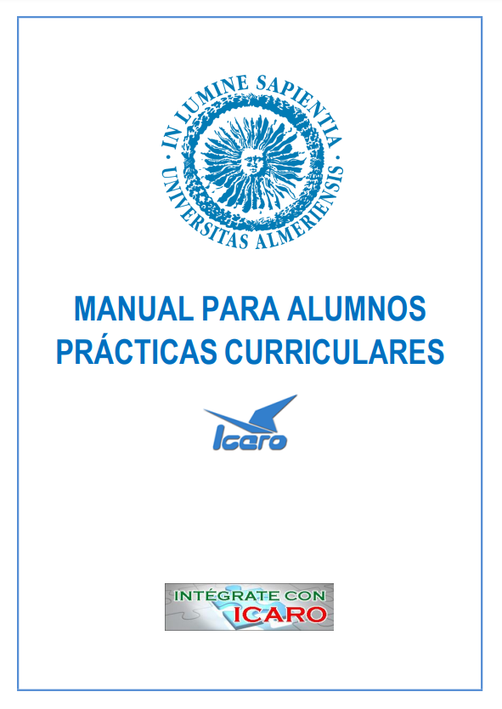
MANUAL DE PRÁCTICAS CURRICULARES
MANUAL DE PRÁCTICAS CURRICULARES PARA EL ALUMNADO

Slide 31
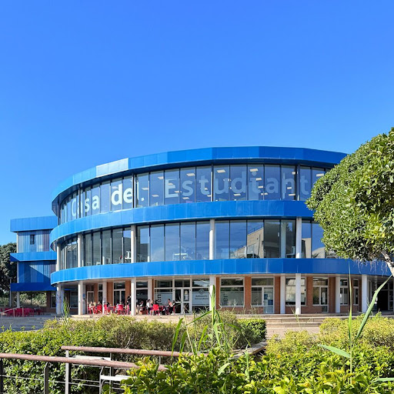
CONTACTOS
Dulce Mª López (ICARO):
TELÉFONO: 950 01 58 70
E-MAIL:
dulcemar@fundacionual.es
practicas@fundacionual.es
CAU: https://www.ual.es/contacta
Mª José Gimeno (Seguridad Social):
TELÉFONO: 950214038
E-MAIL: mgimeno@ual.es

Slide 32


MÁS INFORMACIÓN
http://www.ual.es/empleo
https://fundacionual.es/
SÍGUENOS EN
ICAROUAL
https://www.facebook.com/sueual

Slide 33
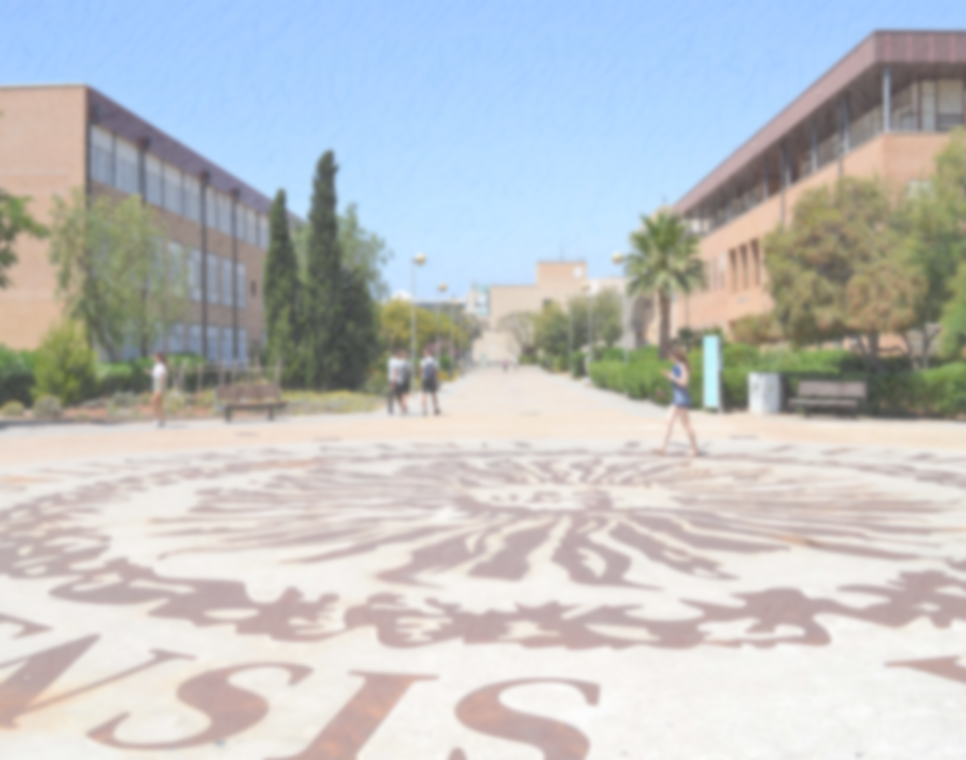
MUCHAS GRACIAS

